Slide 1
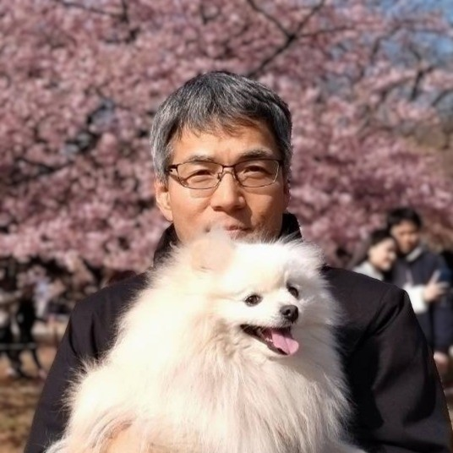
自己紹介
土木編
氏名：年齢 | 山本 竜三：５６才（１９６８年生まれ）
出身地 | 岡山県総社市
学歴 | 高知大学 農学部 農業工学科 土木コース 1991年卒業
趣味 | QGIS・LIZMAPのOSS活動、AI（Ｄｉｆｙ）
 | 1993 | 1998 | 2000 | 2009 | 2012 | 2013 | 2014 | 2015 | 2017 | 2022 | 2023/11月～
経歴 | 岡山県総社市役所（土木技術者） |  |  |  |  |  |  |  |  |  | 建設技術研究所
部署名 役職名 | 下水道課 技師 | 都市 計画課 技師 | 土木課 技師・主任 | 下水道課 主任 | 上水道課 主任 | 農林課 係長 | 下水道課 係長 | 環境課 係長 課長補佐 | 地域応援課 課長補佐 主幹・課長 | 上水道課 課長 | 事業管理ＰＰＰ 主任技術者（契約社員）
計画等
測量
設計
積算
施工管理
地元調整
用地交渉
その他
開削
推進
沈埋
（道路）
生活道路
幹線道路
（公園）
岡山県
総合
ｸﾞﾗｳﾝﾄﾞ
開削
氾濫
解析
区域
見直
総社
運動
公園
開削
一般
廃棄物
最終
処分場
雪舟
生誕地公園
事業監理
事務
事務
事務
維持管理
事務
DX

Slide 2
自己分析
能力ｼｰﾄ
DX推進 台帳・資料作成 | GIS,BOX等を用いたプロジェクトCDE事業監理
1級土木施工管理技士 測量士 | 法令・基準・通達に基づいた事業監理の実施 関係機関との調整
能力 |  | 低い |  |  | 高い
高い 低い | DX推進 | システム作成 |  | システム導入 | プロジェクトCDE監理業務
 | ＧＩＳを用いた 台帳・資料整理 | 長期間の事業は資料整理が重要 いつ・どこでを視覚化・ファイリング！ |  |  | 完成図、管理用図面、管理台帳及び技術関係資料整理
 |  | BIM | 3Ｄ・ﾎﾟｲﾝﾄｸﾗｳﾄﾞ | 3Ｄ | 2Ｄ・情報（ﾃﾞｰﾀ）
 | 1級土木施工管理技士 | 安全管理 現場管理 | 発注者支援業務 |  | 事業監理業務
低い | 測量士 | 現地測量 | 用地測量 | 用地測量 | GISによるﾃﾞｰﾀ整理

Slide 3
土木事業監理経歴概要（公務員時代）
道路
河川・水路
公園
上水
下水
施設
建築
路床改良
多自然型
土木
配水管
計画
一般廃棄物最終処分場
電気・通信
舗装
ゲート
建築
開削
機械
取り合い
暫定掘削
電気・通信
推進
水利計算
給水・排水
沈埋
計画等
測量
設計
積算
施工管理
地元調整
用地交渉
契約
土木技術者ではありますが、建築・電気・通信・機械・契約・検査を初め、機械の制御フロー作成や
GIS・プラグラムなどの情報関係の業務を遂行しており、幅広い分野において経験を重ねてまいりました。

